Slide 1
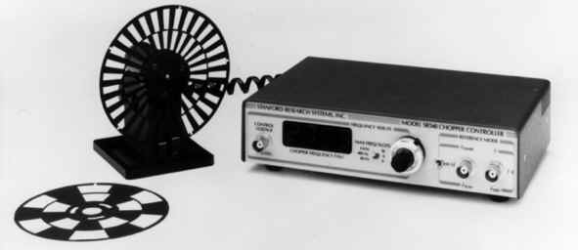
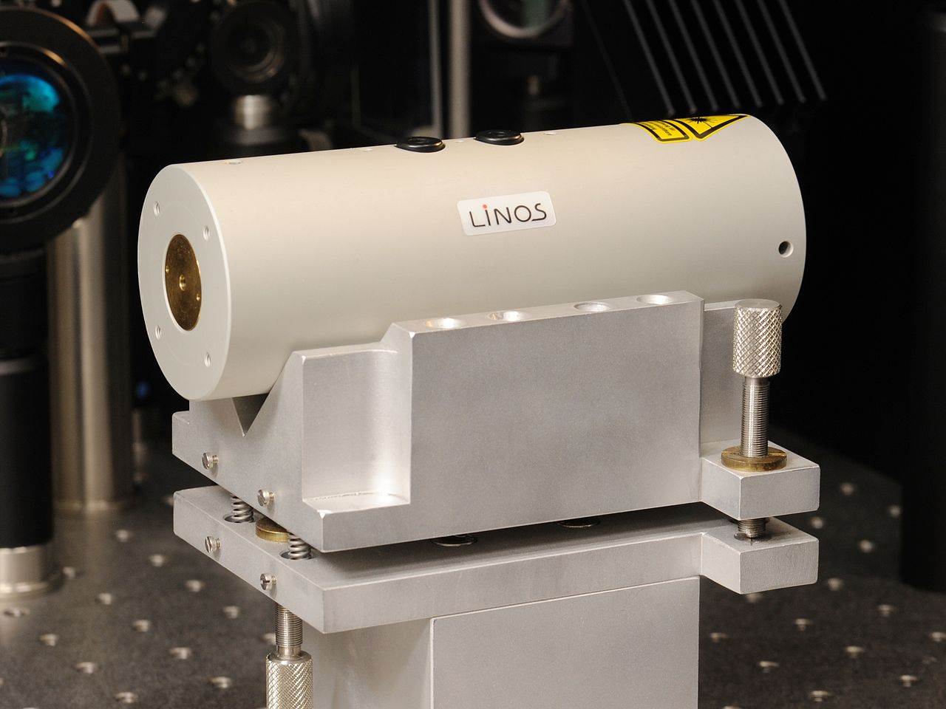
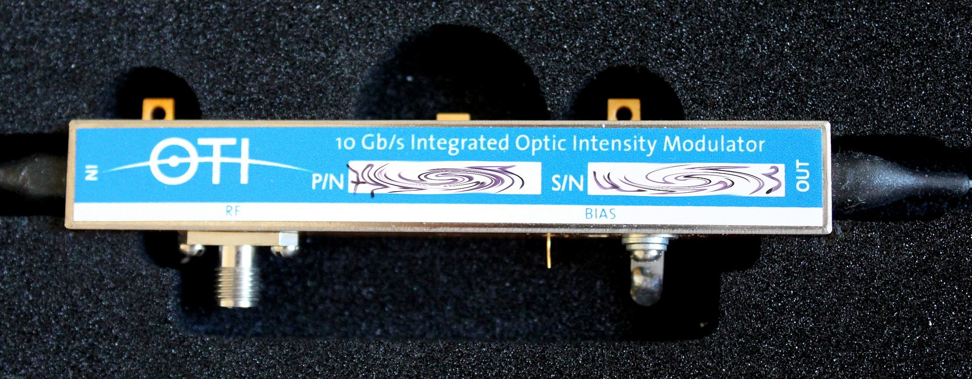
激光调制和偏转技术
专题3
2018年4月

Slide 2
主要内容
调制的基本概念
机械调制
电光调制
声光调制
磁光调制
直接调制
空间调制器

Slide 3
调制的基本概念
目的：通过调制进行信息的传递。
定义：利用调制信号去改变载波的某一参数，使
其参数按调制信号的规律发生变化的过程。
内调制：在激光形成过程中，以调制信号的规律
去改变激光振荡的某一参数。即用调制
信号控制着激光的形成。
分类：
外调制：把调制器放在激光器的外面。

Slide 4
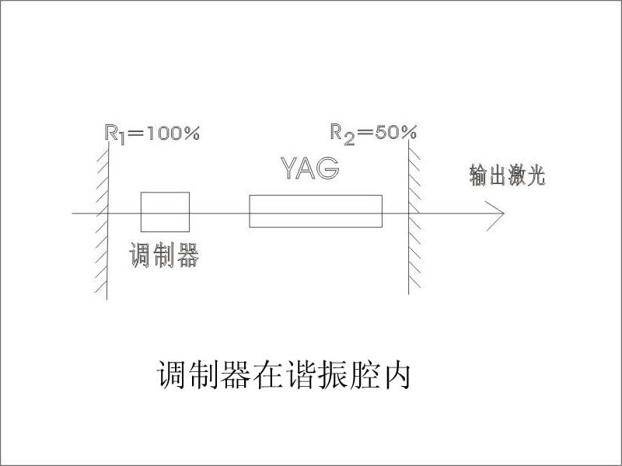
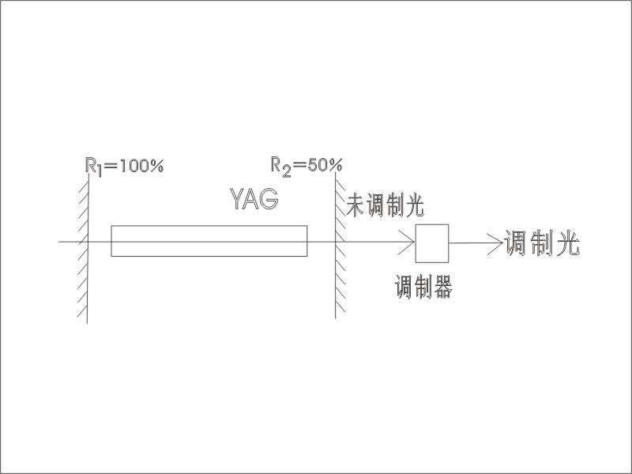
调制的基本概念
内调制
外调制

Slide 5
调制的基本概念
按调制性质
振幅调制
强度调制
相位调制和频率调制
脉冲调制
脉冲编码调制

Slide 6
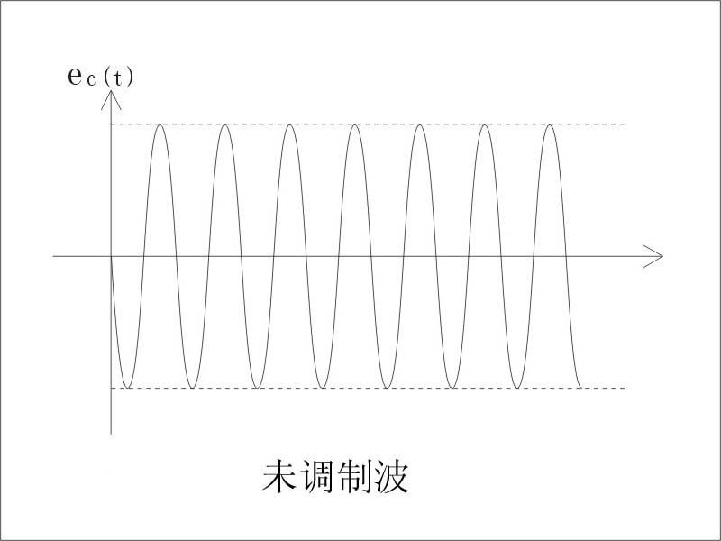
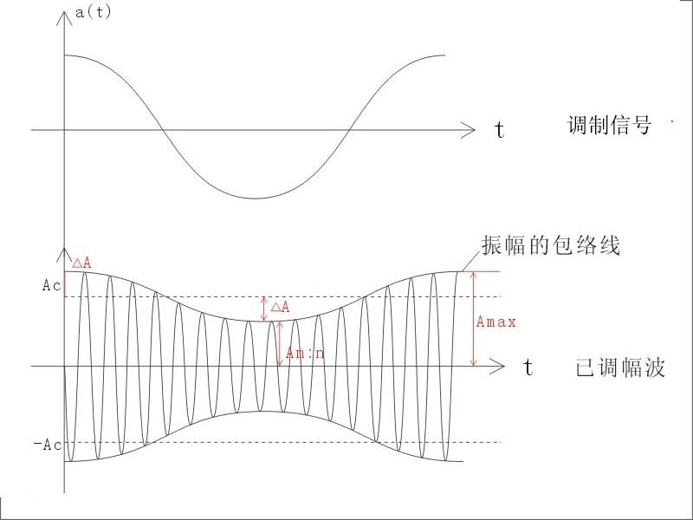
振幅调制
定义：以调制信号去改变激光的振幅，使其振幅按
调制信号的规律变化
调制前：
调制后：
调制信号-

Slide 7
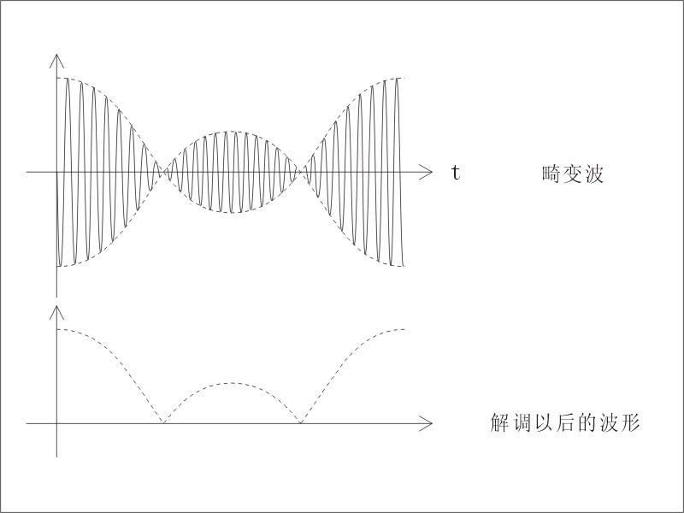
振幅调制
调制系数：振幅的最大增量与振幅的平均值之比。
调制系数
对m的要求：
m<1,保证调制信号在传输过程中不畸变。
m≥1时，使调制信号失真。

Slide 8
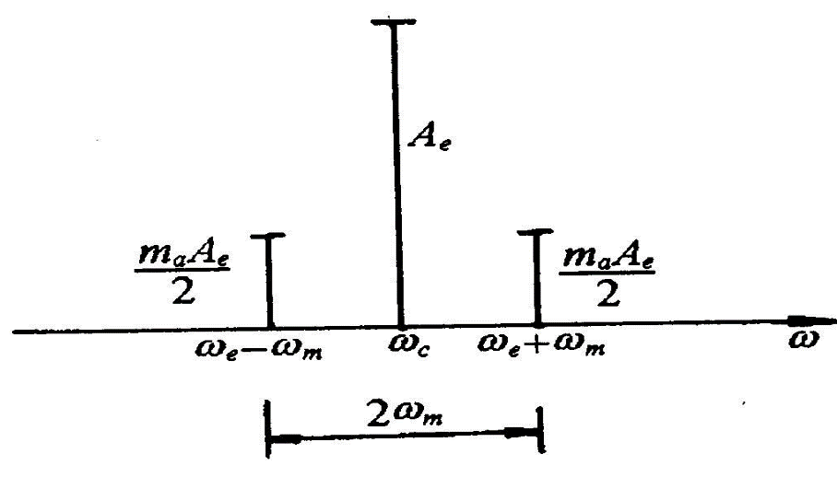
振幅调制
调幅波的频谱分析
调制系数
调幅波含三个不同的频率 ：
1.调制前的激光振荡波 。
2.第二项激光频率和调制频率之和。
3.第三项激光频率和调制频率之差 。

Slide 9
强度调制
定义:以调制信号去改变激光的光强，使光强按着调
制信号的规律变化的过程。
激光光强：
光强最大值：
光强受到调制后，
调制信号：
比例系数：
考虑经过光强调制以后，不失真，则平均光强选在 I₀/2 。

Slide 10
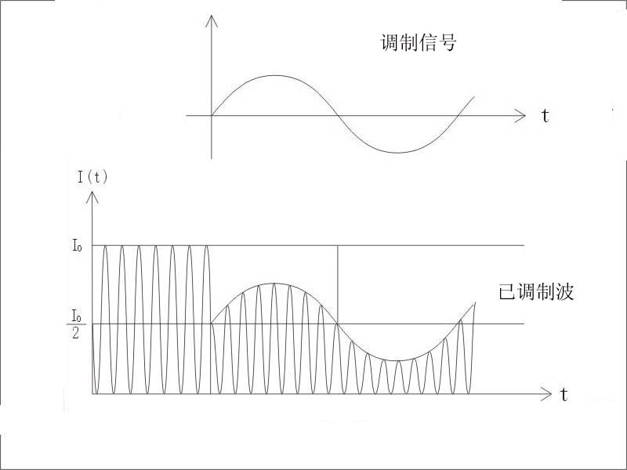
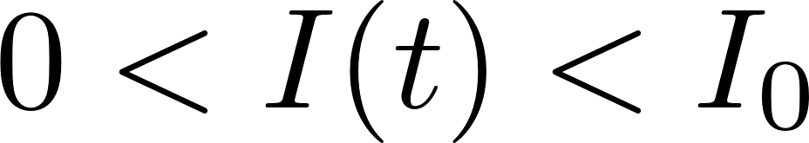
强度调制
设调制信号
则调制系数
调制后光强
为了波形不失真
要求:

Slide 11
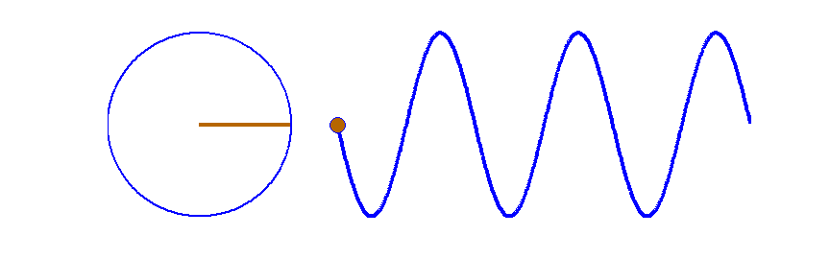
相位调制和频率调制
定义：以调制信号去改变激光振荡的相位（频率），
使激光的相位（频率）按调制信号的规律变化
的过程称相位（频率）调制。
相位调制
频率调制
共同点：相位调制和频率调制都是令总相位
按调制信号的规律改变。

Slide 12
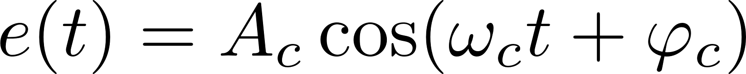
相位调制和频率调制
相位调制：
调制前：
调制后：
总相位：
角频率：
设调制信号：
比例系数：

Slide 13
相位调制和频率调制
频率调制：
调制前：
总相位：

Slide 14
相位调制和频率调制
设调制信号：
调制后：

Slide 15
相位调制和频率调制
频谱分析：
当
时（弱调制信号）
有

Slide 16
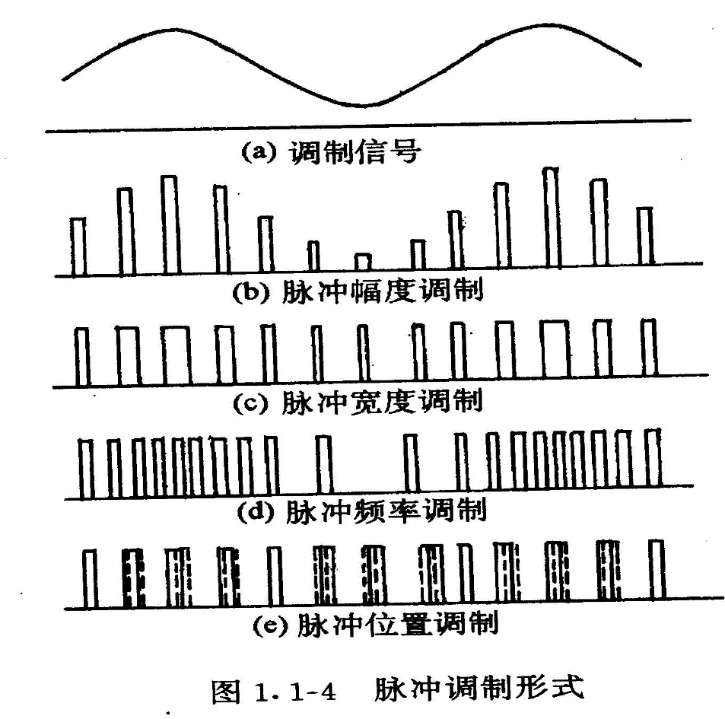
脉冲调制与脉冲编码调制
脉冲调制：
脉冲调幅（PAM）
脉冲强度调制（PIM）
脉冲调频（PFM）
脉冲调位（PPM）
脉冲调宽（PWM）
脉冲编码调制：抽样—量化—编码

Slide 17
主要内容
调制的基本概念
机械调制
电光调制
声光调制
磁光调制
直接调制
空间调制器

Slide 18
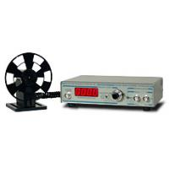
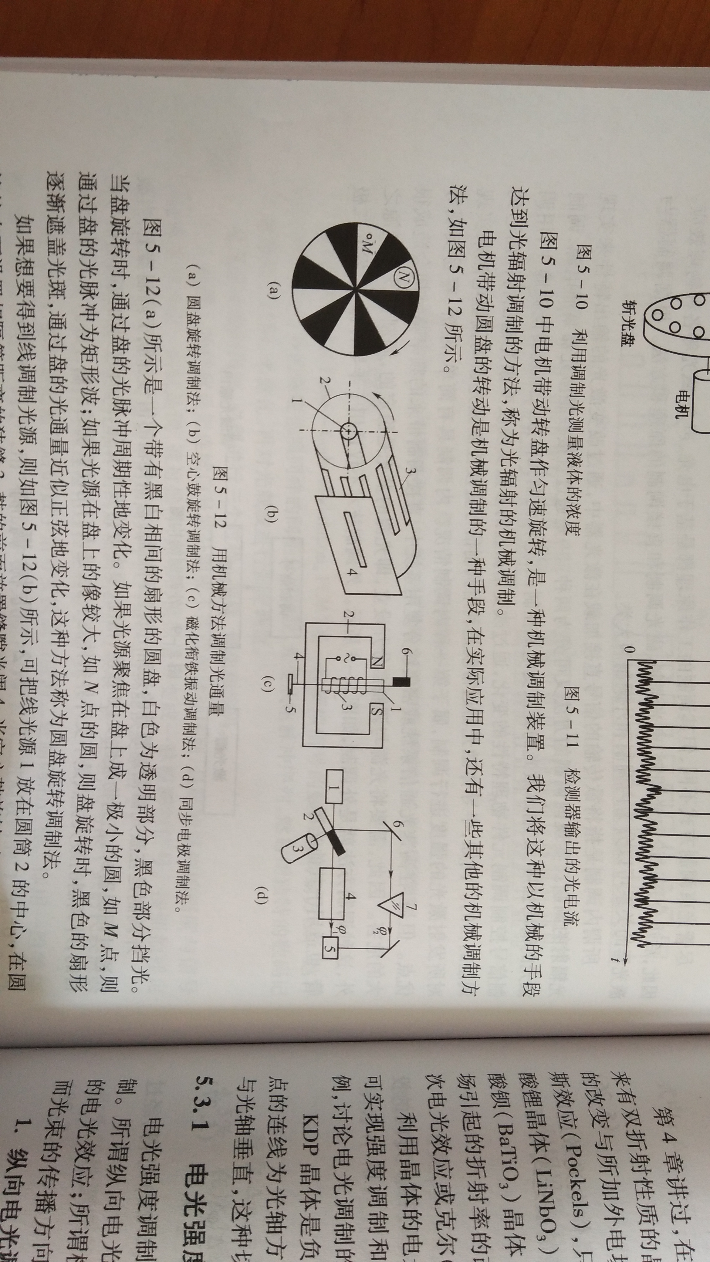
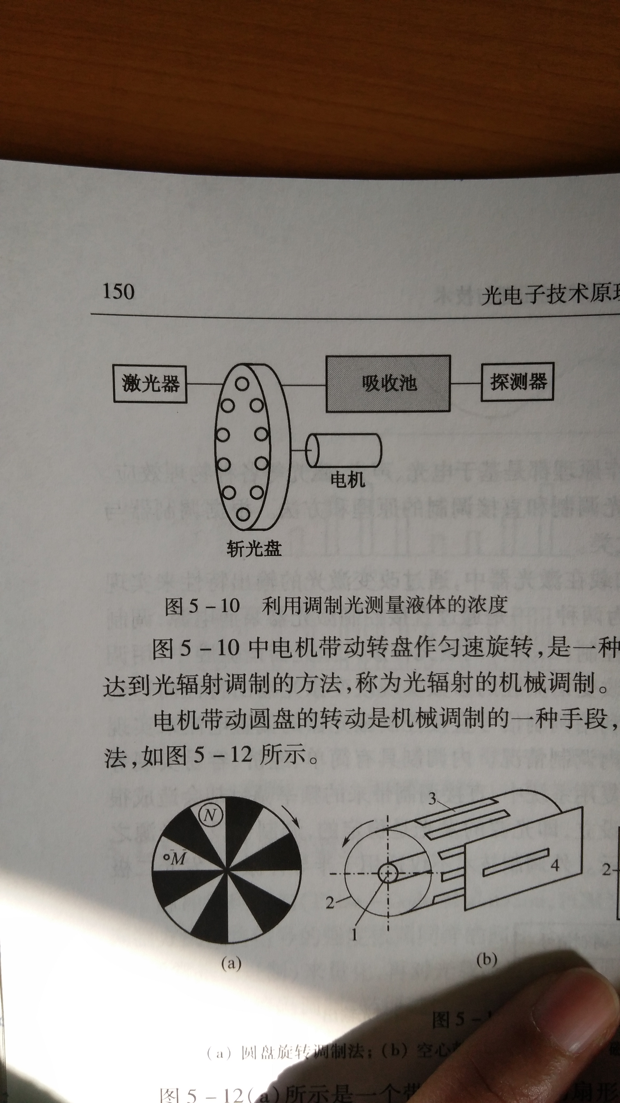
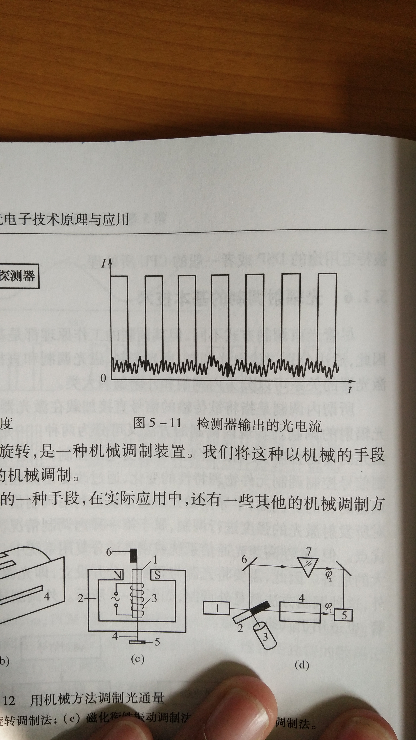
机械调制
圆盘旋转调制法
圆盘
空心鼓
电-磁驱动
旋转镜面

Slide 19
主要内容
调制的基本概念
机械调制
电光调制
声光调制
磁光调制
直接调制
空间调制器

Slide 20
电光调制
电致折射率变化
电光相位延迟
光偏振态的变化
电光调制的物理基础
电光强度调制
电光相位调制
电光波导调制器
电光偏转

Slide 21
电光调制的物理基础
电光效应：
某些晶体在外加电场的作用下，其折射率将发生改变，
当光波通过此介质时，其传输特性就受到影响而改变。
电光效应是电光调制的物理基础。
普科尔斯（Pockels）效应
克尔（Kerr）效应

Slide 22
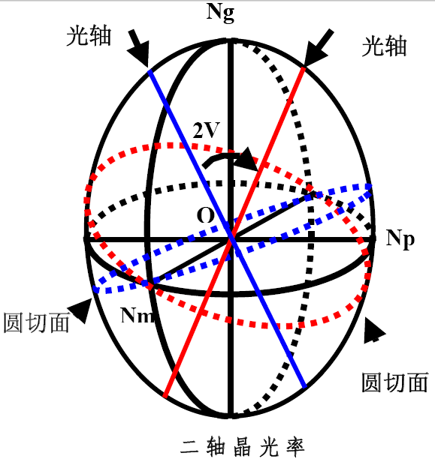
电致折射率变化
未加电场时
折射率椭球
加电场后
：线性电光系数

Slide 23
电致折射率变化

Slide 24
电致折射率变化
KDP
对常用的KDP（KH₂PO₄）晶体有n_{x}=n_{y}=n_{o}，n_{z}=n_{e}，n_{o}＞n_{e}，只有 ，而且 。
电光张量：

Slide 25
电致折射率变化
晶体加外电场E后的新折射率椭球方程：
令外加电场的方向平行于z轴，
即E_{z}=E，E_{x}=E_{y}= 0，
于是 ：

Slide 26
电致折射率变化
将x坐标和y坐标绕z轴旋转α角得到感应主轴坐标系（x′，y′，z′），当α =45°，感应主轴坐标系中地椭球方程为 ：
主折射率变为：
y
y′
x′
45°
x
x
加电场后折射率椭球的变化

Slide 27
电致折射率变化
可见，KDP晶体沿z轴加电场时，由单轴晶体变成了双轴晶体，折射率椭球的主轴绕z轴旋转了45°角，此转角与外加电场的大小无关，其折射率变化与电场成正比，这是利用电光效应实现光调制、调Q、锁模等技术的物理基础。

Slide 28
电光相位延迟
实际应用中，电光晶体总是沿着相对光轴的某些特殊
方向切割而成的，而且外电场也是沿着某一主轴方向
加到晶体上，常用的有两种方式：
纵向电光效应：
电场方向与光束在晶体中的传播方向一致。
横向电光效应：
电场方向与光束在晶体中的传播方向垂直。

Slide 29
电光相位延迟
以
纵
向
为
例
x′
出射光
z
入射光
y′
V
当入射沿x方向偏振，进入晶体后即分解为沿x′和y′方向的两个垂直偏振分量。它们在晶体内传播L距离，光程分别为n_{x′}L和n_{y′}L，这样，两偏振分量的相位延迟分别为
相位差：

Slide 30
电光相位延迟
这个相位延迟完全是由电光效应造成的双折射引起的，所以称为电光相位延迟。当电光晶体和传播的光波长确定后，相位差的变化仅取决于外加电压，即只要改变电压，就能使相位成比例地变化。
当光波的两个垂直分量E_{x′}，E_{y′}的光程差为半个波长（相应的相位差为π）时所需要加的电压，称为“半波电压”，通常以V_{π}或V_{λ/2}表示。
越小越好

Slide 31
光偏振态的变化
普遍情形，出射光是椭圆偏振光（相当于两个垂直振动的合成）：
当晶体上未加电压， (n= 0, 1, 2,…)
通过晶体后的合成光仍然是线偏振光，且与入射光的偏振方向一致，这种情况晶体相当于一个“全波片”的作用。

Slide 32
光偏振态的变化
当晶体上加电压V=V_{π/2}，
这是一个正椭圆方程，说明通过晶体的的合成光为椭圆偏振光。当A₁=A₂时，其合成光就变成一个圆偏振光，相当于一个“ 1/4波片”的作用。
当晶体上加电压V=V_{π}，
合成光为线偏振光，但偏振方向相对于入射光旋转了一个2θ角（若θ=45°，即旋转了90°，沿着y方向），晶体起到一个“半波片”的作用。

Slide 33
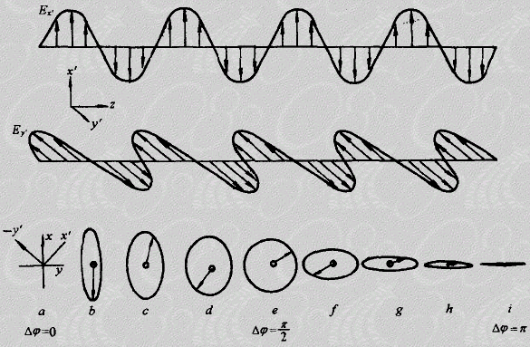
光偏振态的变化

Slide 34
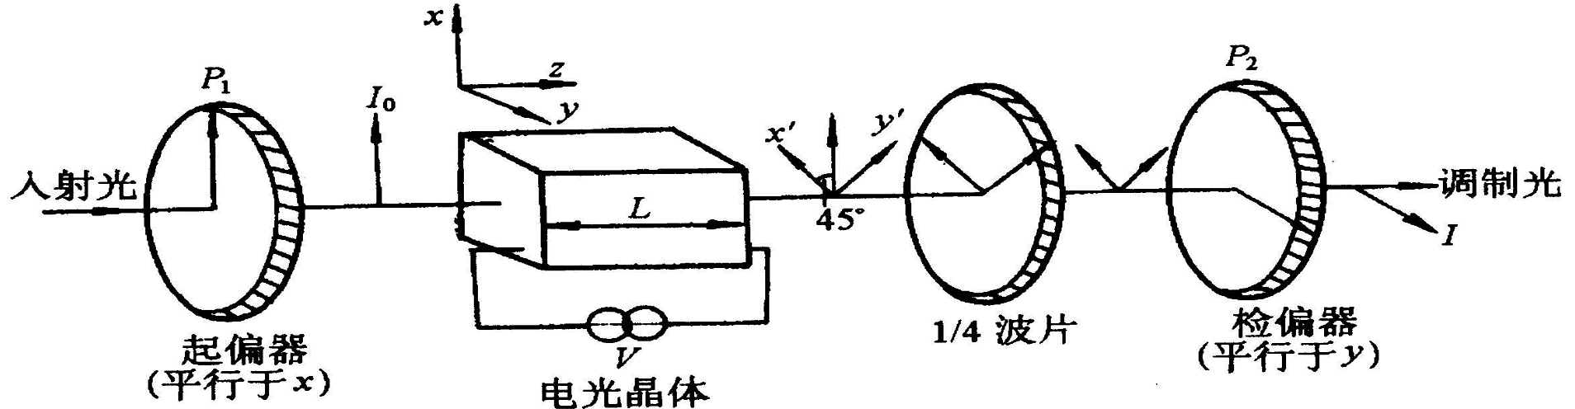
电光强度调制
纵向
复数表示：

Slide 35
电光强度调制
纵向

Slide 36
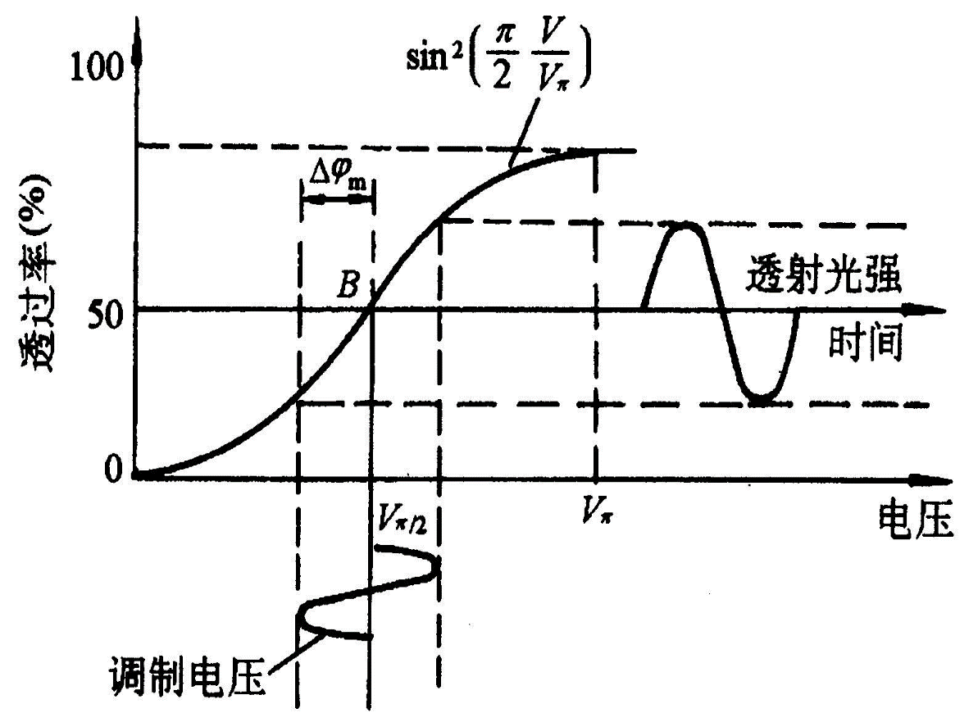
电光强度调制
当晶体加以电压V 时
－光的透过率
I/I₀和V 的曲线不是线性关系—易发生畸变,在V_{π/2}附近有一段近似线性部分----波形畸变小。

Slide 37
电光强度调制
防止输出光强畸变的方法
a.在晶体上加以V_{π/2}的直流电压
缺点：增加电路复杂性，工作点的稳定性差。
b. 在光路中加以1/4波片
加交流调制电压
总位相差

Slide 38
电光强度调制
V_{m}选取原则：
1)尽可能低压运用，V_{m}尽可能小--有利于电路的调整安装。
2) A₃/A₁尽可能小，防止失真。
3) 要考虑调制深度的要求。
定义：调制深度
m表明调制信号的幅值在直流成分中的比例。
m大，多次谐波成分大，波形畸变大
m小，调制输出的失真小。但m太小，影响调制效果，甚
至观察不到调制现象，达不到调制信息的目的。
在实际应用中，同时考虑失真度和调制度的要求，一般πV_{m}/V_{π}选择在π/10～π/2之间。

Slide 39
电光强度调制
x′
出射光
z
入射光
y′
V
相位差：
纵向电光调制器特点：
优点：结构简单，工作稳定，无自然双折射的影响（和横向运用比较）偏振光的干涉装置，中间夹一块1/4波片。
缺点：半波电压太高。

Slide 40
电光强度调制
横向电光调制器
横向电光效应可以分为三种不同的运用方式：
(1)沿z轴方向加电场，通光方向垂直于z轴，并与x或y 袖成45º夹角(晶体为45º-z切割)。
(2)沿x方向加电场(即电场方向垂直于x光袖)，通光方向垂宜于x铀，并与z轴成45º 夹角(晶体为45º -x切割)。
(3)沿y轴方向加电场，通光方向垂直于y轴，并与z轴成45º夹角(晶体为45º -y切割）。

Slide 41
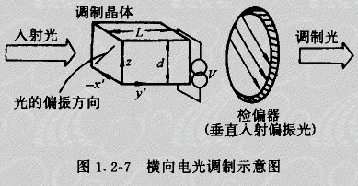
电光强度调制
y
y′
x′
45°
x
x
加电场后折射率椭球的变化

Slide 42
电光强度调制
光在晶体中分解为沿z，x’方向振动的两束光。
通过晶体后的相位差：
自然双折射
电场作用

Slide 43
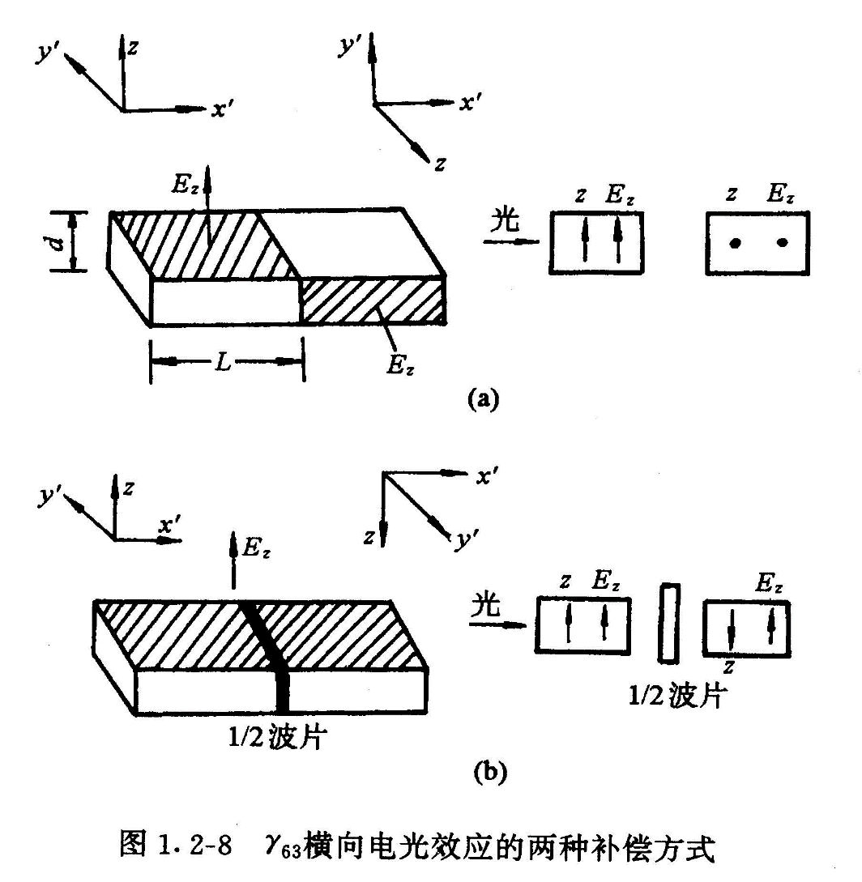
电光强度调制
消除自然双折射
若两块晶体的尺寸、性能以及受外界影响相同的话，则一束线偏振光通过组合器后，消除了自然双折射的影响，ϕ只与加的电压有关。

Slide 44
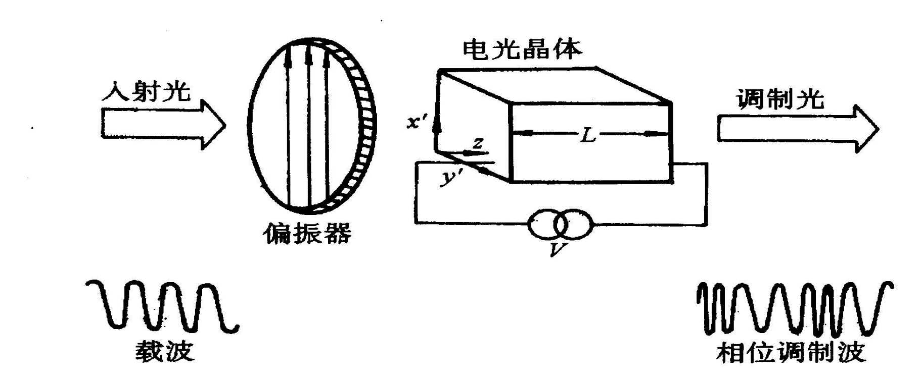
电光相位调制
相位调制即是用调制讯号的规律来改变激光振荡的相位角。

Slide 45
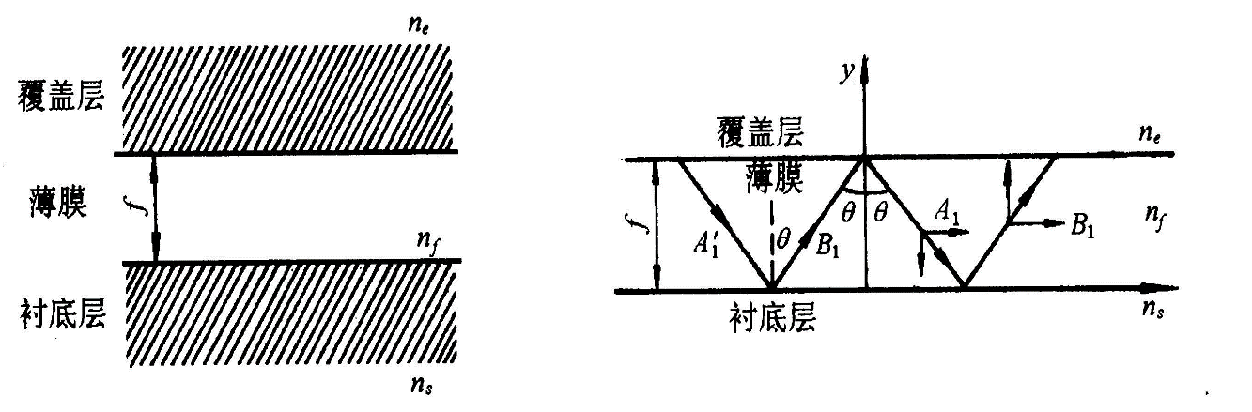
电光波导调制器
体调制器：前面讲的各种电光调制器，具有较大体积尺寸的
分离器件-体调制器。
特点：几乎整个晶体材料都受到外加电场的作 用，加的电场强。 （缺点）
光波导调制器
集成光学：把激光器、调制器、探测器等有源器件“集成”在同一衬底上，并通过波导、耦合器等无源元件连接起来，构成一个完整的微型光学系统。
光波导调制器：
从外部控制导光。

Slide 46
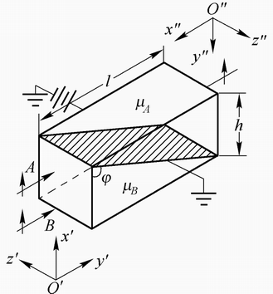
电光偏转

Slide 47
小结
调制的基本概念
振幅调制
内调制
外调制
强度调制
相位调制和频率调制
脉冲调制
脉冲编码调制
电光调制
电致折射率变化
电光相位延迟
光偏振态的变化
电光调制的物理基础
电光强度调制
电光相位调制
电光波导调制器
电光偏转

Slide 48
主要内容
调制的基本概念
电光调制
声光调制
磁光调制
直接调制
空间调制器
物理基础
声光互作用的两种类型
声光体调制器
声光波导调制器
声光偏转

Slide 49
声光调制器

Slide 50
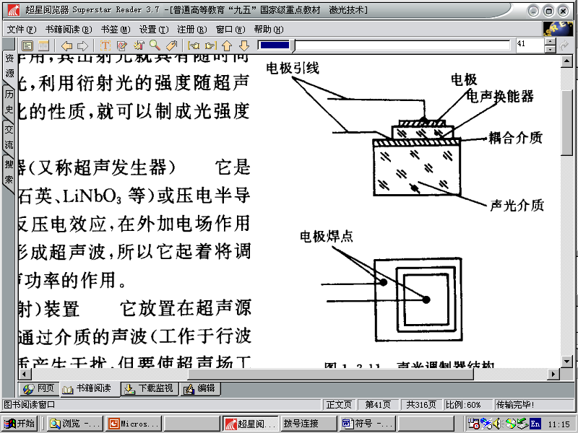
基本结构
1.电—声换能器：
是把电能转变为超声波的装置。
原理：利用一些晶体（石英、
LiNbO3等）或者压电半导体
（CdS，ZnO）的反压电反应。
Laser in
Laser out
2.声光介质：
声光相互作用的场所。
吸声装置
3.吸声（或反射装置）：
声光调制器结构
4.驱动电源：

Slide 51
声光调制的理论基础
声光效应
定义：当光在建立起超声场的介质中传播时，由于光弹效应，光被介质中的超声波衍射或散射的现象。
声光效应的含义：
1) 在介质中必须存在超声场。
2) 光弹效应： 当介质中有超声波传播时，由于超声波是弹性波，在介质中就产生了随时间和空间周期变化的弹性应变，因而介质中各点的折射率就会随着该点上的弹性应变而发生相应的改变。折射率的改变影响了光的传播特性。
超声场存在-弹性应力-在晶体中->弹性应变

Slide 52
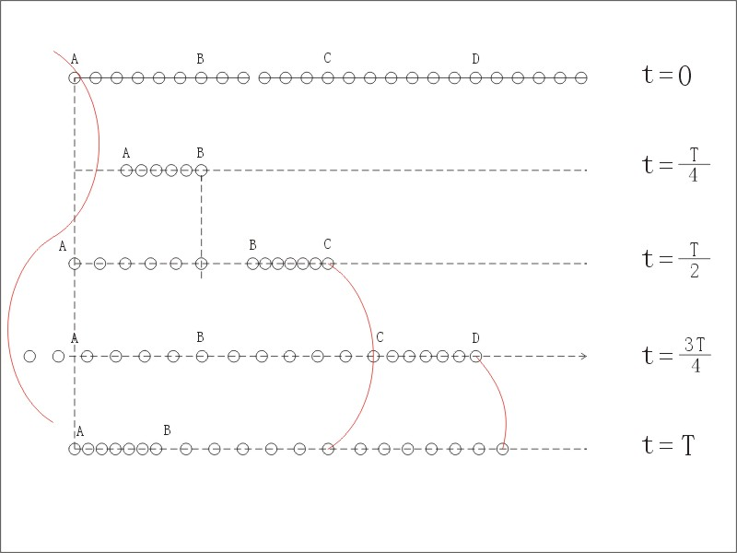
声光调制的理论基础
超声波是一种弹性波---纵向机械应力波
弹性声波在介质中的传播
波的传播引起质点振动，则质点间的弹性力不平衡，
在介质内部不同的时间和空间产生了周期变化的应力。
应力的存在造成介质内部相应的弹性变形——密度变化

Slide 53
声光调制的理论基础
弹性波－超声波的传播形式
声波沿一方向传播，即行波。
设沿x方向传播。介质中存在弹性应变。
为了简单起见，只讨论超声波是平面纵波的情况。
因此只在x方向产生弹性应变。
应变：位移在x方向变化率，即单位长度伸长量。
超声波表达式：
应变：

Slide 54
声光调制的理论基础
介质折射率的变化：
介质折射率（行波）：
S：超声波引起介质产生的应变
P：材料的弹光系数

Slide 55
声光调制的理论基础
驻波
当两列超声波在同一直线上，沿相反方向传播时，形成驻波。
设参数相同的两列波，质点位移为：
合成波的质点位移：
λ_{s}：声波的波长
T_{s}：声波的周期

Slide 56
声光调制的理论基础
振幅：
，在x方向上各点不同。
位相：
，在各点均相同。
在
处，驻波的振幅为极大(2A)，
这些点称为波腹，波腹间的距离为
。
在
处，驻波的振幅为极小(0)，
这些点称为波节，波节间的距离也为
。
波腹和波节在介质中的位置是固定的，
因此它形成的光栅在空间上也是固定的

Slide 57
声光调制的理论基础
声驻波形成的折射率变化：
时，折射率不变。
时，折射率变化最大。
超声波的频率f时，驻波的折射率变化频率是2f

Slide 58
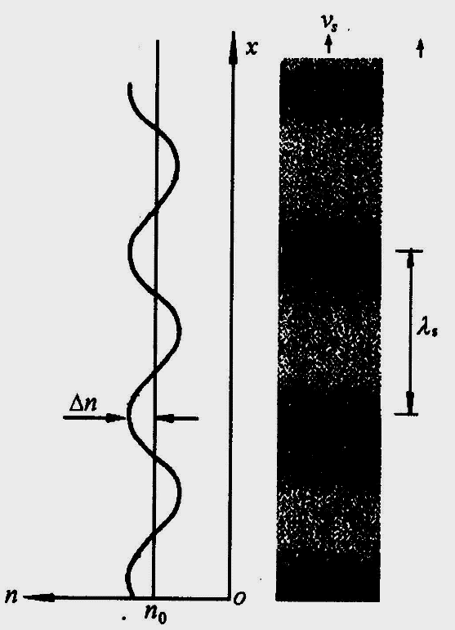
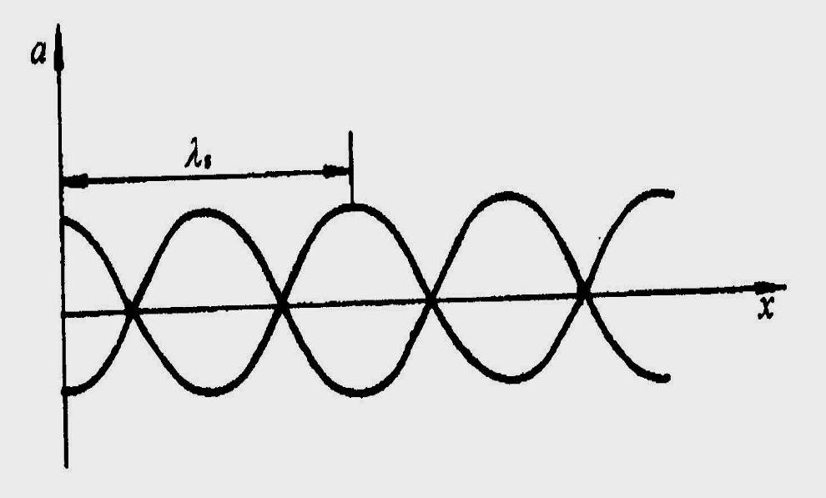
声光调制的理论基础
行波：折射率是时间和坐标的函数，因此光栅不是固定的。
移动的速度是超声波的速度－v_{s}。
驻波：波腹和波节在介质中的位置是固定的，因此它形成的
光栅在空间也是固定的。
行 波
驻 波

Slide 59
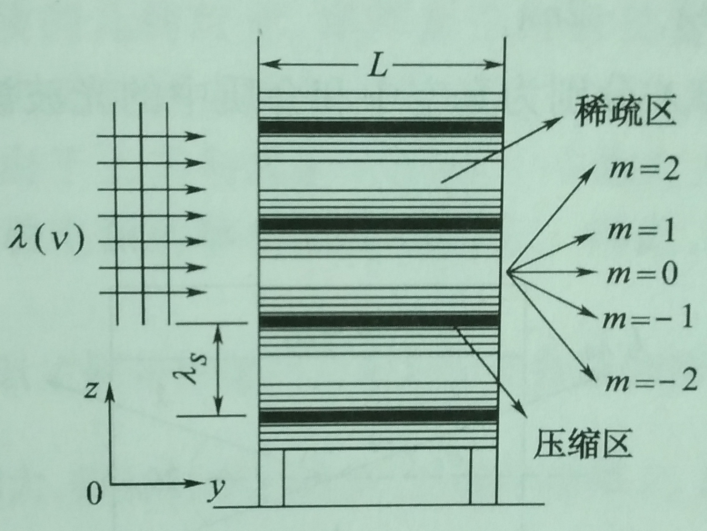
声光互作用的两种类型
1.拉曼－纳斯(Raman-Nath)衍射
条件
(1).超声波频率比较低。
(2).光线平行于声波面入射 (光的入射方向和声波传播方向垂直)。
(3).声光互作用的长度比较小 －平面相位光栅。
当平行光通过光栅时，
产生多级衍射，
各级衍射对称的分布在零级两侧。

Slide 60
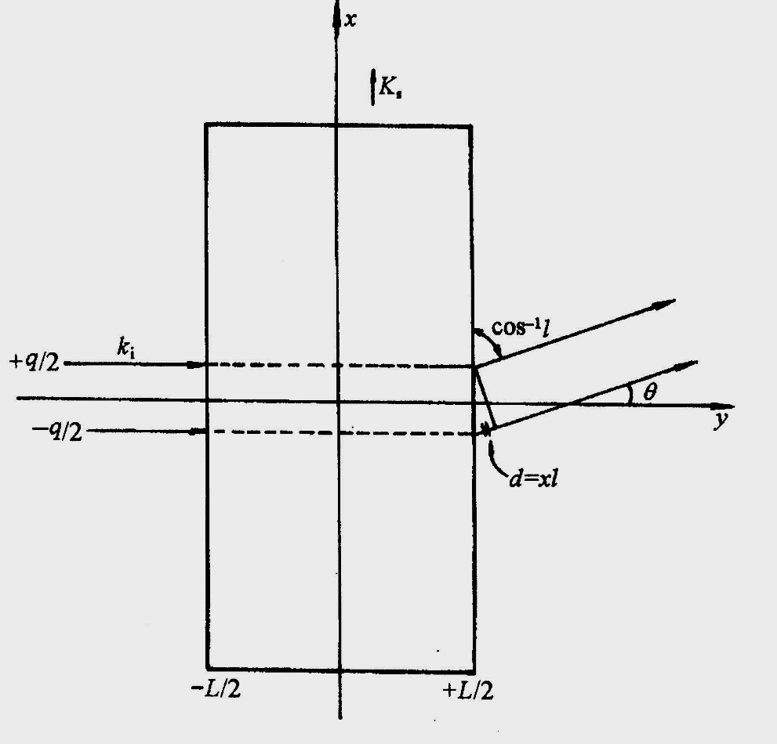
声光互作用的两种类型
折射率
其中
忽略时间变化，
入射光：
出 射光：

Slide 61

声光互作用的两种类型
将出射波面分为若干个子波源，
并忽略光在传播过程中各部分位相
变化的相同部分，则远场处的总的
光强由如下积分决定：
令
得

Slide 62
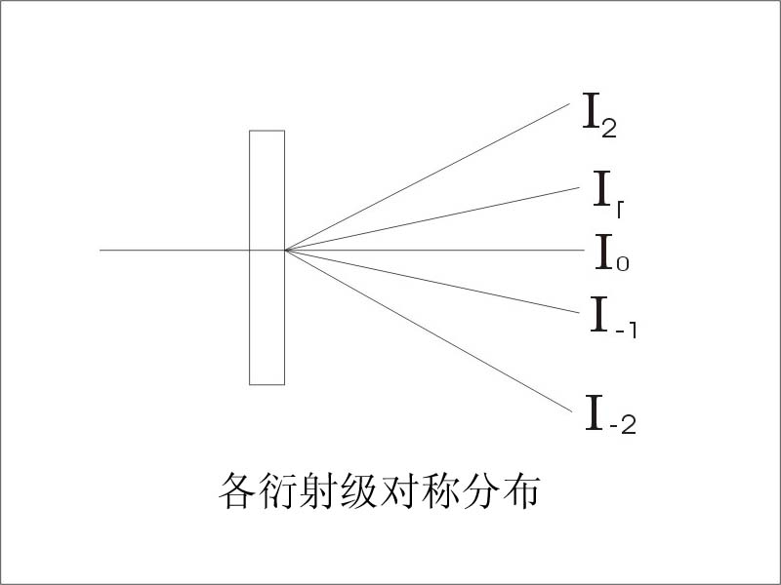
声光互作用的两种类型
衍射光场各项取极大值的条件：
各级衍射的方位角：
第m级的衍射光强：
拉曼-纳斯
衍射特点：
各衍射级对称的分布在零级光强的两侧。
衍射级次越高，光强越小。
无吸收时，各级光强之和等于入射光强。
多普勒频移：

Slide 63
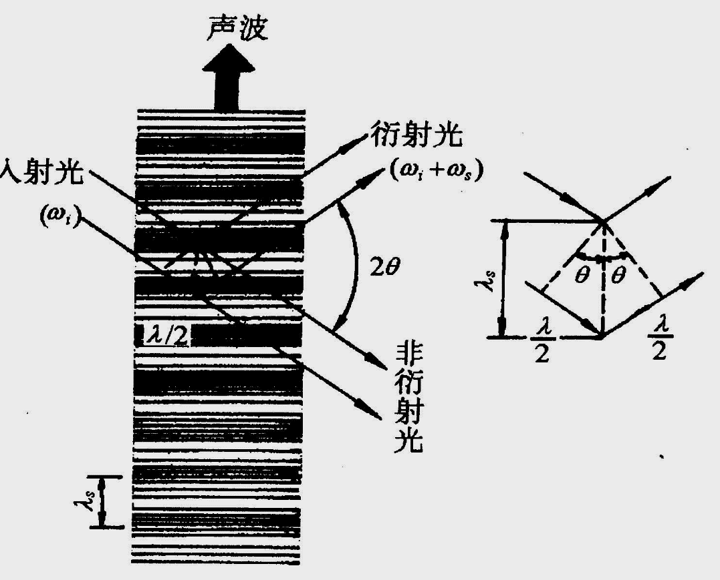
声光互作用的两种类型
2.布拉格(Bragg)衍射
正常布拉格散射
条件
a.声波的频率f较高。
b.声光相互作用长度L较大，
光栅变成三维空间相位光栅。
c.入射光不是垂直入射，而是与声波波面有一定角度。
介质具有体光栅性质，
光通过介质时，相当于通过多个光栅，
高级次衍射光抵消，只产生0级或+1级(或-1级)光。

Slide 64
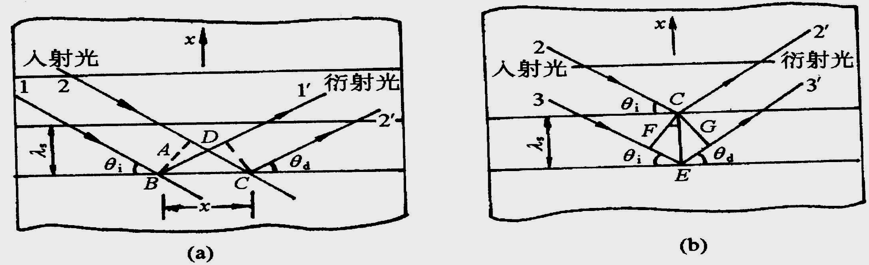
声光互作用的两种类型
把声波经过的介质近似看成许多相距为波长λ_{s}的
部分反射，部分透射的镜面。
行波的速度：
在光通过介质的时间内，可以近似认为超声场是静止的。
分两步讨论
a.光线入射到同一镜面；b.光线入射在两个不同镜面上

Slide 65

声光互作用的两种类型
(a)
1’和2’相干增强的条件：光程差AC－BD是波长的整数倍。
设BC=x,则要求
由于x值并不固定，即当x是任意值时，上式都应成立。
－入射角和衍射角相等。

Slide 66

声光互作用的两种类型
布拉格条件
2’和3’相干增强的条件：光程差EF+EG是波长的整数倍。
即要求
或

Slide 67
声光互作用的两种类型
布拉格声光衍射的粒子模型
光束：具有能量和动量的粒子流
同样，可认为声波是具有动量 和能量 的微粒流组成。
光通过声束的衍射可以认为是光微粒和声微粒的一系列碰撞。
一次碰撞的结果，一个入射光子和一个声波微粒湮灭了，
同时产生一个新的光子。

Slide 68
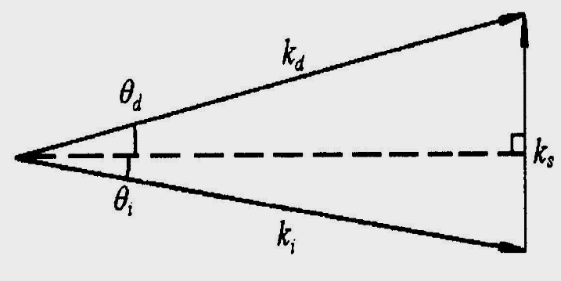
声光互作用的两种类型
能量守恒：
动量守恒：

Slide 69

声光互作用的两种类型
异常布拉格衍射
各向异性介质

Slide 70
声光互作用的两种类型
布拉格衍射光强分布公式
布拉格声光衍射的0级和1级光强(“光电子导论”)
其中
是光通过介质产生的附加相位幅值。
定义

Slide 71
声光互作用的两种类型
M2是声光介质的物理参数组合，是由介质本身性质决定的量，
称为声光材料的品质因数（或声光优质指标）。
在当超声功率P_{s}一定时，欲使衍射光强大，则应选择M₂大
的材料，并且把换能器做成长而窄，即L大H小的形式。
当超声功率足够大，使 时，I₁/I_{i}=100%。
当P_{s}改变时，I₁/I_{i}也随之改变，因而通过控制P_{s}，即控制加在
电声转换器上的功率，就可以控制衍射光强，实现声光调制。

Slide 72
声光互作用的两种类型
区分拉曼-纳斯衍射和布拉格衍射的定量标准
理论上，拉曼-纳斯衍射和布拉格衍射是改变声光衍射参数时
出现的两种极端情况。
引入参数
当L小且λ_{s}大(G<<1)时，为拉曼-纳斯衍射；
当L大且λs小(G<<1)时，为布拉格衍射；
定量标准
引入
反应了声光互作用
的主要特性

Slide 73
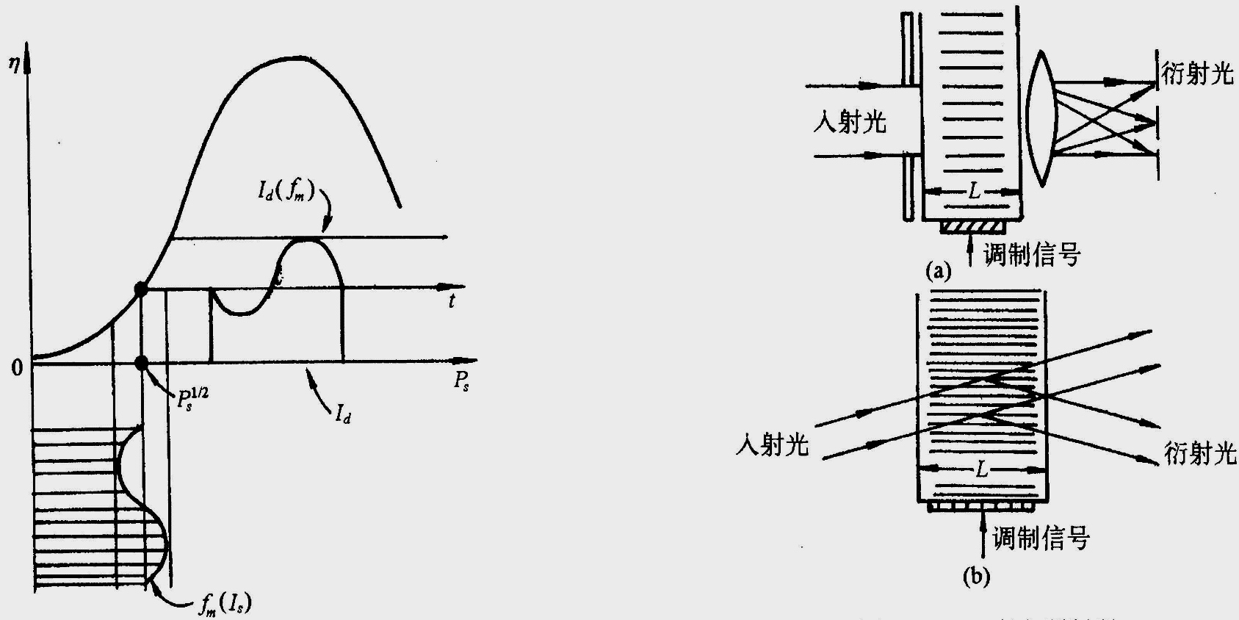

声光体调制器
声光调制是利用声光效应将信息加载于光频载波上的一种物理过程。
调制信号以电信号(调辐)形式作用于电-声换能器上，电-声换能器将
相应的电信号转化为变化的超声场，当光波通过声光介质时，由于
声光作用，使光载波受到调制而成为“携带”信息的强度调制波。

Slide 74
声光体调制器
声光体调制器
1、拉曼-纳斯型声光调制器
入射光
衍射光
调制信号
工作声源频率低于 10MHz。 只限于低频工作，带宽较小。
衍射效率低，光能利用率低。

Slide 75
声光体调制器
声光体调制器
2、布拉格型声光调制器
声功率P_{s}(或声强I_{s})较小时，
衍射效率η_{s}随声强度I_{s}单调地增加
(近似呈线性关系)：
入射光
衍射光
调制信号
式中的因子是考虑了布喇格角对声光作用的影响。由此可见，若对声强加以调制，衍射光强也就受到了调制。布喇格衍射由于效率高，且调制带宽较宽，故多被采用。

Slide 76
声光体调制器
声光体调制器
调制带宽
调制带宽是声光调制器的一个重要参量，它是衡量能否无畸变地传输信息的一个重要指标，它受布喇格带宽的限制。
对于给定入射角和波长的光波，只有一个确定的频率和波矢的声波才能满足布拉格条件。当采用有限的发散光束和声波场时，波束的有限角将会扩展，因此，在一个有限的声频范围内才能产生布拉格衍射。

Slide 77
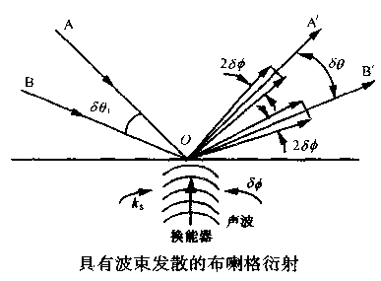
声光体调制器
声光体调制器
允许的声频带宽与布喇格角
的可能变化量之间的关系为 ：
设入射光束的发散角为δθ_{i}，
声波束的发散角为δφ，
对于衍射受限制的波束，这些波束发散角与波长和束宽的关系分别近似为
w₀：入射光束束腰半径；n：为介质的折射率；D：声束宽度。

Slide 78
声光体调制器
声光体调制器
调制带宽
由上述可知：声光调制器的带宽与声波穿过光束的度越时间（ω₀/v_{s}）成反比，即与光束的直径成反比。用宽度小的光束可以得到较大的带宽。但光束发散角不能太大，否则，0级和1级衍射会有部分重叠，降低调制的效果。为此要求
即最大的调制带宽 近似等于声频率f_{s}的一半。因此，大的调制带宽要采用高频布喇格衍射才能得到。

Slide 79
声光体调制器
声光体调制器
衍射效率
声光调制器的另一重要参量是衍射效率。要得到100％的调制所需要的声强度为
所需的声功率
可见，声光材料的品质因数M₂越大，欲获得100%的衍射效率所需要的声功率越小。而且电声换能器的截面应做得长（L大）而窄（H小）。

Slide 80
声光体调制器
声光体调制器
f₀：声中心频率
M₁为表征声光材料的调制带宽特性的品质因数。M₁值越大，声光材料制成的调制器所允许的调制带宽越大。

Slide 81
声光体调制器
声波导调制器
入射光
k_{s}
衍射光
θ_{i}
θ_{d}
声表面波
电声换能器
L
波导层
y切割LiNbO₃衬底
声光波喇格波导调制器

Slide 82
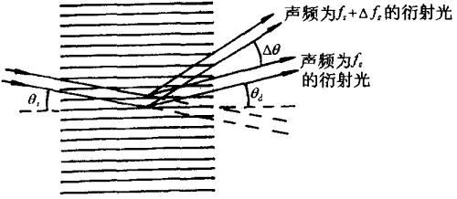
声光体调制器
声光偏转
声光效应的另一个重要用途是用来使光束偏转。声光偏转器的结构与布拉格声光调制器基本相同，所不同之处在于声光调制器是改变衍射光的强度，而声光偏转器则是利用改变声波频率来改变衍射光的方向，使之发生偏转，既可以使光束连续偏转，也可以是分离的光点扫描偏转。
从前面的声光布拉格衍射理论 分析可知，光束以θ_{i}角入射介质产 生衍射极值应满足布拉格条件：

Slide 83
声光体调制器
磁光调制
z
H_{dc}
45°
z
入射光
YIG棒
起偏器
检偏器
调制信号
磁光调制示意图
工作时，高频信号电流通过线圈就会感生出平行于光传播方向的磁场，入射光通过YIG晶体时，由于法拉第旋转效应，其偏振面发生旋转，旋转角正比于磁场强度H。
为了获得线性调制，在垂直于光传播的方向上加一恒定磁场H_{dc}，其强度足以使晶体饱和磁化。

Slide 84
声光体调制器
直接调制
激光源
光信号输出
电信号
驱动器
输入
直接调制
直接调制是把要传递的信息转变为电流信号注入半导体光源（激光二极管LD或半导体发光二极管LED），从而获得调制光信号。由于它是在光源内部进行的，因此又称为内调制。

Slide 85
空间光调制器
空间调制器
前面所介绍的各种调制器是对一束光的“整体”进行作用，而且对与光传播方向相垂直的xy平面上的每一点其效果是相同的。空间光调制器可以形成随xy坐标变化的振幅(或强度)透过率
A(x,y)＝A₀T(x,y)
y
或者是形成随坐标变化的相位分布
A(x,y)＝A₀Texp[iθ(x,y)]
x
普克尔斯读出光调制器、液晶空间光调制器、
声光空间光调制器、磁光空间光调制器等

Slide 86
小结
调制的基本概念
电光调制
声光调制
磁光调制
直接调制
空间调制器
物理基础
声光互作用的两种类型
声光体调制器
(调制带宽，衍射效率)
声光波导调制器
声光偏转

